Slide 1
Πιέζοντας άλλους για κοινή χρήση προσωπικών εικόνων στο διαδίκτυο
childnet.com/star

Slide 2
Πίεση από άλλους για κοινή χρήση προσωπικών εικόνων στο διαδίκτυο
Θα σκεφτούμε τις επιλογές που μπορούμε να κάνουμε στο διαδίκτυο και πώς να αποφύγουμε καταστάσεις που προκαλούν αναστάτωση.
Βοηθητικά θα δούμε την ιστορία για το τι συνέβη όταν ο Τζακ πίεσε τη φίλη του Μία να του στείλει μια πολύ προσωπική φωτογραφία.
Η επιλογή σου

Slide 3
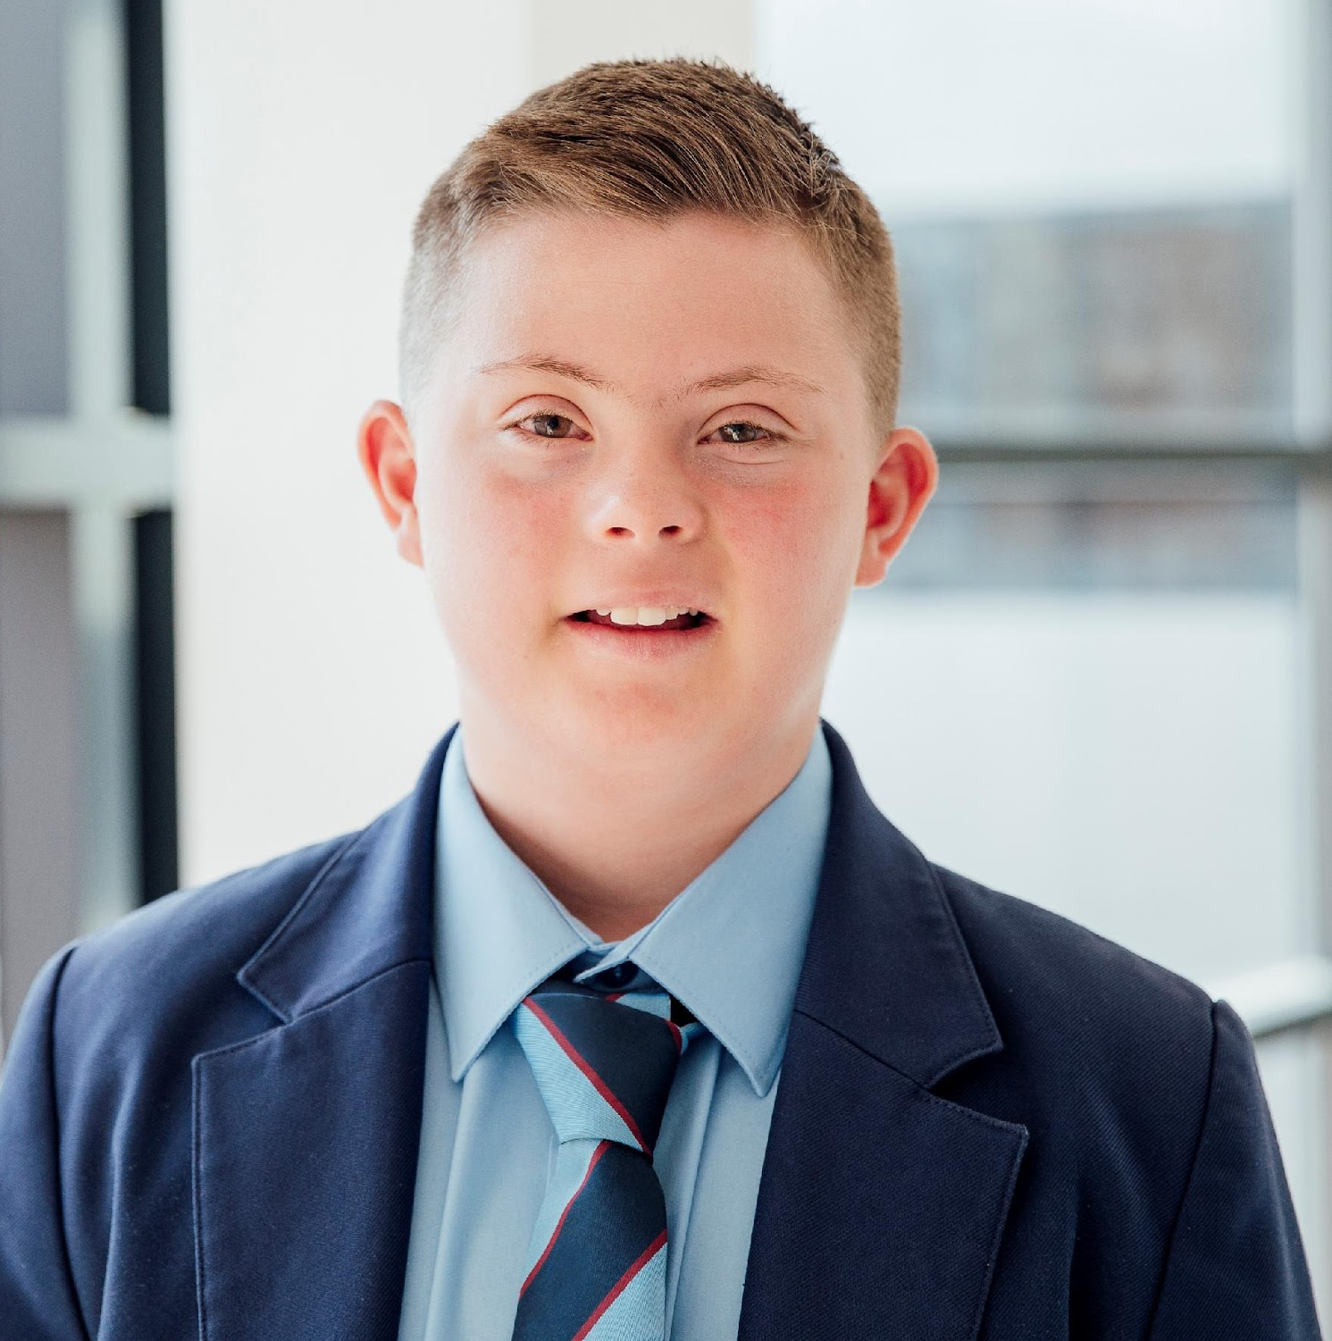
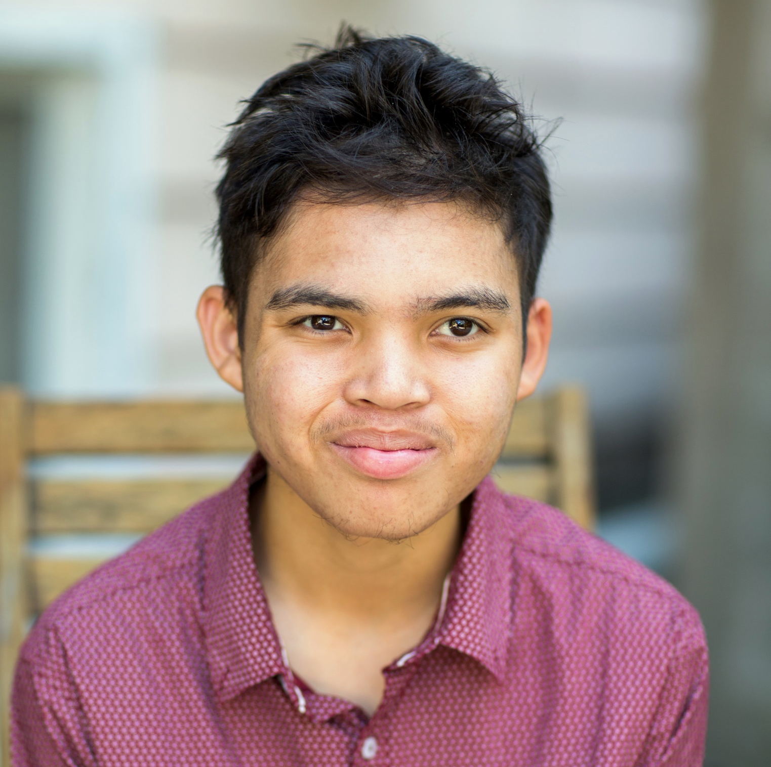
Πιέζοντας τους άλλους
Αυτός είναι ο Τζακ.
Και αυτός είναι ο φίλος του Τζακ, Λεόν.
Είναι φίλοι εδώ και 10 χρόνια.
Ο Λεόν και ο Τζακ έχουν και οι δύο κοπέλες. Ο Λεόν γνώρισε την κοπέλα του στο σχολείο και ο Τζακ τη φίλη του, Μία, στο διαδίκτυο ενώ έπαιζε ένα παιχνίδι.
Notes:
Οδηγίες εκπαιδευτικού:
Ο Λεόν γνωρίζει την κοπέλα του στην πραγματική ζωή, αλλά ο Τζακ γνωρίζει τη Μία μόνο διαδικτυακά.
Πιστεύεις ότι και οι δύο σχέσεις είναι ίδιες;
Ο Τζακ δεν έχει γνωρίσει ποτέ τη Μία και η σχέση τους έχει δημιουργηθεί διαδικτυακά.
Παρόλο που έχουν πολλά κοινά και έχουν περάσει πολύ χρόνο στην επικοινωνία τους στο διαδίκτυο, εξακολουθούν να είναι ουσιαστικά ξένοι αφού δεν έχουν συναντηθεί ποτέ.
ΚΟΡΥΦΑΙΑ ΣΥΜΒΟΥΛΗ – Εάν γνωρίζετε κάποιον μόνο στο διαδίκτυο, είναι άγνωστος – μην μοιράζεστε ποτέ τίποτα προσωπικό με έναν φίλο που γνωρίζετε μόνο στο διαδίκτυο.

Slide 4
Πιέζοντας τους άλλους
Γεια σου Τζακ, έχω κάτι να σου δείξω! Κοίτα αυτό…
Μια μέρα ο Λεόν στέλνει στον Τζακ ένα μήνυμα λέγοντας ότι έχει κάτι να του δείξει.
Ήταν μια προσωπική φωτογραφία της κοπέλας του.
Notes:
Οδηγίες εκπαιδευτικού:
Ο Λεόν στέλνει στον Τζακ μια φωτογραφία της κοπέλας του, την οποία ο Τζακ κρατά στο τηλέφωνό του. Τι λάθος κάνει ο Τζακ κρατώντας την εικόνα;
Ο Λεόν μοιράζεται μια προσωπική φωτογραφία της κοπέλας του, χωρίς τη συγκατάθεσή της, αυτό είναι το πρώτο παράδειγμα sexting σε αυτό το σενάριο.
Αυτό παραβαίνει το νόμο και ο Τζακ θέτει τον εαυτό του σε κίνδυνο εδώ.
Ένας νέος παραβαίνει το νόμο εάν:
τραβήξει μια γυμνή, σχεδόν γυμνή ή με εσώρουχα φωτογραφία ή βίντεο του εαυτού του ή ενός φίλου του
μοιραστεί μια γυμνή, σχεδόν γυμνή ή με εσώρουχα φωτογραφία ή βίντεο ενός παιδιού, ακόμα κι αν κοινοποιείται μεταξύ παιδιών της ίδιας ηλικίας και έχουν ρωτήσει αν είναι εντάξει
αποθηκεύσει ή έχει στη συσκευή του (τηλέφωνο, tablet, υπολογιστής κ.λπ.) μια γυμνή, σχεδόν γυμνή ή με εσώρουχα φωτογραφία ή βίντεο ενός παιδιού, ακόμα κι αν το παιδί είπε ότι ήταν εντάξει.
ΚΟΡΥΦΑΙΑ ΣΥΜΒΟΥΛΗ – Σκεφτείτε τις εικόνες που έχετε στο τηλέφωνο, το tablet και τον υπολογιστή σας – ορισμένες εικόνες μπορεί να αναστατώσουν άλλα άτομα ή να σας φέρουν σε μπελάδες.

Slide 5
Πιέζοντας τους άλλους
Γιατί σου την έστειλε;
Επειδή της το ζήτησα
Ο Τζακ ρωτά γιατί έστειλε τη φωτογραφία στον Λέον. Εκείνος απάντησε λέγοντας ότι της το είχε ζητήσει.

Slide 6
Πιέζοντας τους άλλους
Θα πρέπει να ζητήσεις από τη Μία να σου στείλει κι αυτή μια φωτογραφία
Δεν θα μπορούσα να το κάνω αυτό, θα ντρεπόμουν πάρα πολύ
Ο Λέον προτείνει στον Τζακ να ζητήσει από τη Μία να του στείλει κι αυτή μια προσωπική φωτογραφία.
Εκείνος απάντησε ότι ντρεπόταν πολύ να τη ρωτήσει.

Slide 7
Πιέζοντας τους άλλους
Είσαι τόσο ξενέρωτος! Απλά ρώτα την, είναι η κοπέλα σου, οπότε δεν πειράζει
Ο Λέον απάντησε όντας πολύ αγενής στον Τζακ.
Ο Τζακ πέρασε το βράδυ σκεπτόμενος αυτό που είχε πει ο Λέον.
Σκέφτηκε από μέσα του ότι αν όλοι το έκαναν, τότε θα έπρεπε να ζητήσει από τη Μία μια τέτοια φωτογραφία.
Notes:
Οδηγίες εκπαιδευτικού:
Γιατί πιστεύεις ότι ο Λέον αποκαλεί τον Τζακ ξενέρωτο;
Ο Τζακ δέχεται πίεση από τους συνομηλίκους του Λέον να αντιγράψει αυτό που έχει κάνει με τη δική του φίλη.
Προσπαθεί να κάνει τον Τζακ να νιώσει ανόητος ή ότι τον αφήνουν απέξω επειδή δεν έχει προσωπικές φωτογραφίες της Μία.
ΚΟΡΥΦΑΙΑ ΣΥΜΒΟΥΛΗ – Να είστε ο εαυτός σας στο διαδίκτυο. Δεν χρειάζεται να αντιγράψετε αυτό που κάνουν οι άλλοι.

Slide 8
Πιέζοντας τους άλλους
Θέλω να νιώσω κοντά σου. Ο φίλος μου έχει μια ξεχωριστή φωτογραφία της κοπέλας του και λέει ότι πρέπει να μου στείλεις κι εσύ μια.
Σου έχω στείλει ήδη πολλές φωτογραφίες
Την επόμενη μέρα ο Τζακ έστειλε μήνυμα στη Μία, αλλά εκείνη δεν κατάλαβε ότι της ζητούσε μια τόσο προσωπική φωτογραφία.

Slide 9
Πιέζοντας τους άλλους
Δεν εννοώ τέτοιου είδους φωτογραφία
Στείλε μου μια φωτογραφία του σωματός σου
Δε θέλω να το κάνω αυτό
Μπορώ να βρω μια άλλη κοπέλα αν δεν το κάνεις
Ο Τζακ έστειλε περισσότερα μηνύματα αλλά η Μία είπε όχι και ο Τζακ ένιωσε θυμό.
Είπε στη Μία ότι θα έβρισκε μια νέα κοπέλα.
Notes:
Οδηγίες εκπαιδευτικού:
Τι πιστεύετε για την απάντηση του Τζακ όταν η Μία λέει όχι να του στείλει τη φωτογραφία;
Ο Τζακ δεν ακούει ούτε σέβεται τη Μία εδώ.
Είναι ξεκάθαρη ότι δεν θέλει να του στείλει τη φωτογραφία και αντί να το δεχτεί, της ασκεί επιπλέον πίεση και απειλεί να τερματίσει τη σχέση τους.
ΚΟΡΥΦΑΙΑ ΣΥΜΒΟΥΛΗ – Να δείχνετε πάντα σεβασμό στο διαδίκτυο – όλοι έχουν το δικαίωμα να πουν όχι εάν δεν θέλουν να κάνουν κάτι στο διαδίκτυο.

Slide 10
Πιέζοντας τους άλλους
Για πες σου έστειλε η Μία τη φωτογραφία;
Αργότερα εκείνη την ημέρα, ο Λεόν έστειλε μήνυμα στον Τζακ ρωτώντας αν είχε τη φωτογραφία.
Παρόλο που η Μία είπε ότι δεν ήθελε να το κάνει, ο Τζακ νιώθει ότι η Μία τον κάνει να φαίνεται ανόητος.
Ένιωσε αμήχανα να πει στον Λέον ότι δεν την είχε.
Notes:
Οδηγίες εκπαιδευτικού:
Ποιο είναι το αποτέλεσμα του Λεόν που συνεχίζει να πιέζει τον Τζακ για να πάρει την εικόνα της Μία;
Ο Λέον κάνει τον Τζακ να νιώθει αμήχανα που δεν έχει ακόμα τη φωτογραφία, κάτι που τον κάνει να θυμώνει με τη Μία.
Επηρεάζεται περισσότερο από τον Λεόν παρά να επηρεάζεται από αυτά που είπε η Μία.
ΚΟΡΥΦΑΙΑ ΣΥΜΒΟΥΛΗ – Το να πιέζετε κάποιον στο διαδίκτυο ενάντια στις επιθυμίες του δεν είναι σωστό – θα μπορούσατε να χάσετε φιλίες αν το κάνετε.

Slide 11
Πιέζοντας τους άλλους
Στείλε μου τη φωτογραφία. Μπορείς να με εμπιστευτείς. Υπόσχομαι να μην τη δείξω σε κανέναν!
Ο Τζακ αποφάσισε να ρωτήσει τη Μία για τελευταία φορά.
Ποιες φωτογραφίες μπορείτε να ζητήσετε από κάποιον να τις μοιραστεί στο διαδίκτυο; Και ποιες όχι;
Κάντε κλικ για να μάθετε…
Notes:
Οδηγίες εκπαιδευτικού:
Ο Τζακ συνεχίζει να πιέζει τη Μία να του στείλει τη φωτογραφία.
Τι θα μπορούσε να συμβεί αν τη στείλει;
Παρόλο που υπόσχεται να μην τη δείξει σε κανέναν, μόλις σταλεί η εικόνα, η Μία έχει χάσει τον έλεγχο της.
Ο Τζακ θα έχει/έχει στην κατοχή του μια εικόνα και θα μπορούσε να μπει σε μπελάδες αν συλληφθεί καθώς είναι παράνομο.
Εάν ο Τζακ μοιραστεί την εικόνα με οποιονδήποτε, αυτό είναι επίσης παράνομο.
Αν τη μοιραστεί, η Μία θα είναι σε ευάλωτη θέση, καθώς η εικόνα θα μπορούσε να κοινοποιηθεί περαιτέρω σε άτομα που δε γνωρίζει κανείς από τους δύο.
ΣΗΜΑΝΤΙΚΗ ΣΥΜΒΟΥΛΗ – Υπάρχει μεγάλο ρίσκο – η αποστολή, η κοινή χρήση ή η κατοχή μιας γυμνής φωτογραφίας κάποιου θα τους φέρει όλους σε μια επικίνδυνη κατάσταση.

Slide 12
Πιέζοντας τους άλλους
Φωτογραφίες που μπορείτε να ζητήσετε από κάποιον στο διαδίκτυο
Φωτογραφίες που δεν κάνει να ζητήσετε από κάποιον στο διαδίκτυο
Μια αστεία φωτογραφία τους.
Φωτογραφίες ή βίντεο με το γυμνό τους σώμα.
Μια φωτογραφία που είπαν ότι θα σου στείλουν. Αλλά ούτε μία από τις φωτογραφίες δεξιά.
Φωτογραφίες ή βίντεο με εσώρουχα.
Μια φωτογραφία που βρήκαν στο διαδίκτυο. Αλλά ούτε μία από τις φωτογραφίες στα δεξιά.
Φωτογραφίες ή βίντεο με τα οποία κατεβάζουν τα ρούχα τους για να δείξουν τα εσώρουχά τους.

Slide 13
Πιέζοντας τους άλλους
Τελικές συμβουλές
Δεν είναι σωστό να προσπαθείς να κάνεις κάποιον να κάνει κάτι που δεν θέλει.
Αν κάποιος σου πει «όχι», τότε είναι σημαντικό να το σεβαστείς. Θα μπορούσατε να πείτε συγγνώμη ή να ζητήσετε βοήθεια από έναν ενήλικα εάν δεν είστε σίγουροι τι να κάνετε στη συνέχεια.
ΟΧΙ =
Εάν κάποιος σε πιέζει να αναγκάσεις κάποιον να κάνει κάτι που δεν θέλει, μίλησε αμέσως σε έναν έμπιστο ενήλικα. Ένας γονέας, ένας κηδεμόνας ή ένας δάσκαλος θα μπορούσαν όλοι να σε βοηθήσουν.

